Slide 1
GAME_01
Um JRPG em que a evolução visual
acompanha a jornada.
PC como foco inicial. Protótipo em Unity.
Conceito e roteiro em desenvolvimento.

Slide 2
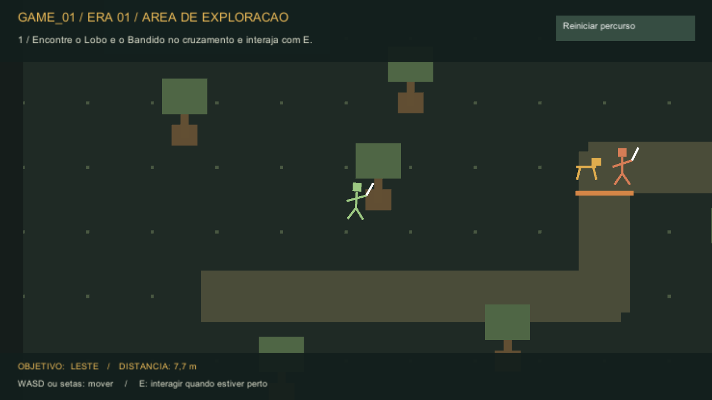
Exploração
O percurso já conecta movimento, encontros e retorno ao mapa.
O jogador vence a batalha e libera a primeira mudança visual.

Slide 3
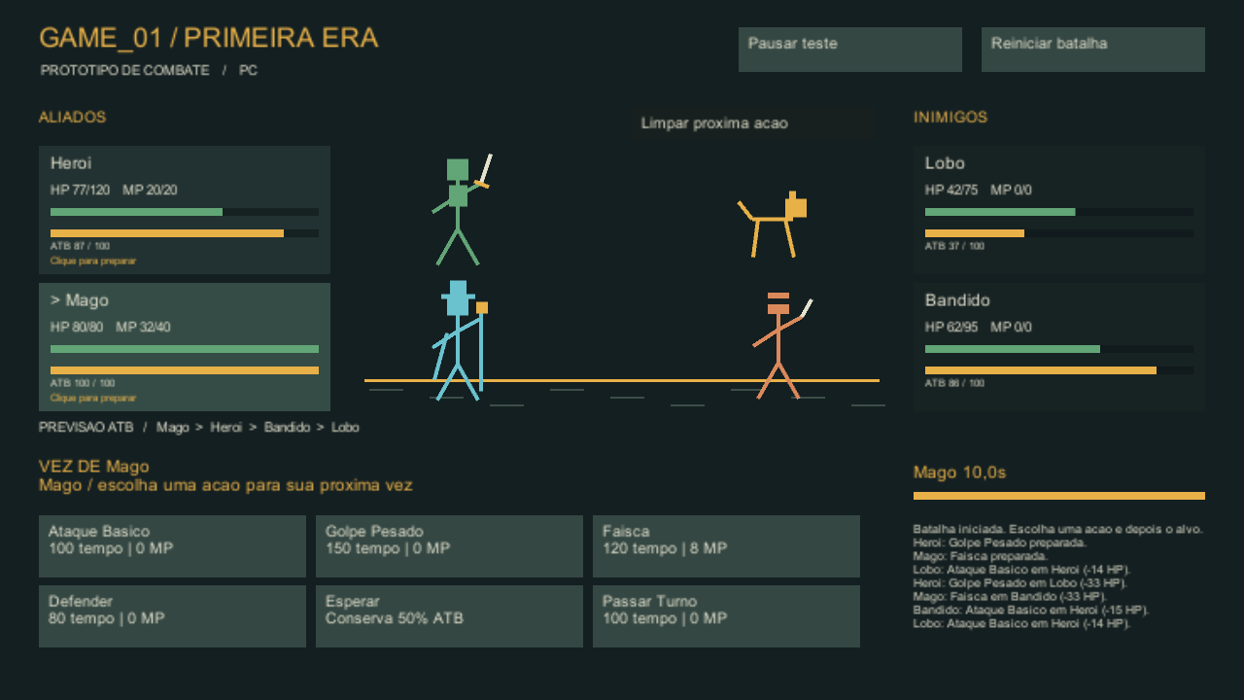
Combate planejado
Cada aliado tem sua barra de tempo.
O jogador prepara poder e alvo antes do turno.
Sem plano válido, há 10 segundos para decidir.
Notes:
Base: docs/combat-system-tagmar-jrpg.md e docs/planned-actions-update.md. Captura real do protótipo; arte provisória.

Slide 4
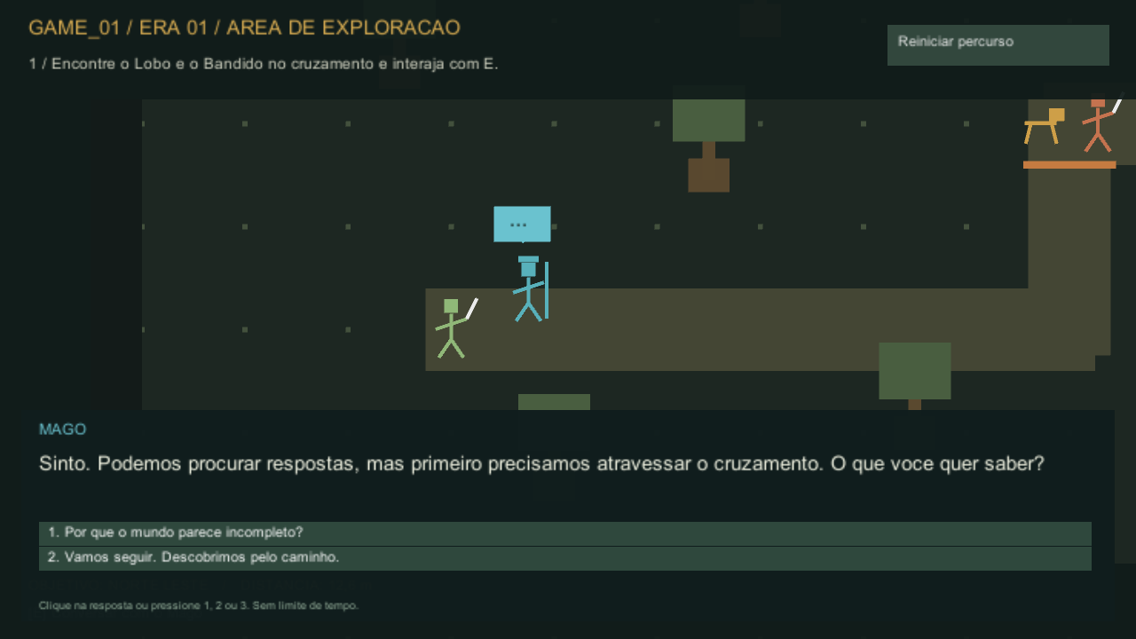
Diálogos e respostas
A legenda ocupa a parte inferior.
O balão indica quem fala.
As respostas seguem sem contador.
Notes:
Proposta solicitada pelo usuário. Conversa de demonstração provisória; as respostas pedem contexto ou seguem adiante e convergem para a mesma missão. Não há reputação ou finais alternativos implementados.

Slide 5
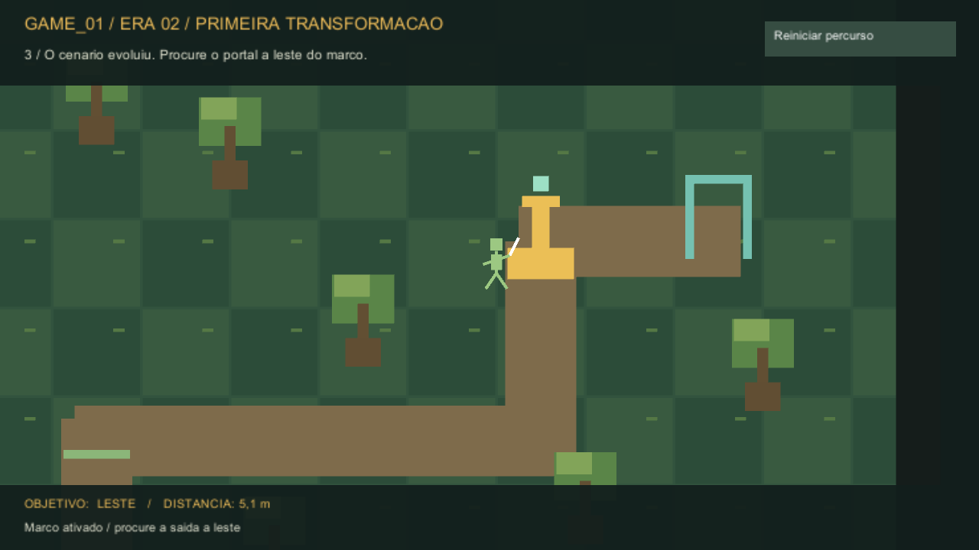
Evolução visual
A visão do projeto passa do traço simples à pixel art e ao 3D.
A demo atual conecta duas variações geométricas. A arte final vem depois.
Notes:
Base: docs/game-concept.md e docs/exploration-prototype.md. A captura mostra geometria provisória, não pixel art final ou 3D.

Slide 6
Próxima entrega
Uma missão curta com a história aprovada
Definir protagonista, lugar inicial e motivo da transformação.
Dar consequências narrativas às escolhas que precisarem delas.
Acrescentar progressão e salvamento antes de ampliar o mundo.
Repositório: engmoacyrprado/GAME_01
Notes:
A primeira entrega narrativa é provisória. O plano mantém a história no ChatGPT Web e registra as decisões aprovadas no repositório. O protótipo ainda não salva em disco.

